Slide 1
ЛИКОВНА КУЛТУРА IV РАЗРЕД
ЗАМИШЉАЊЕ- „Чардак ни на небу ни на земљи“- илустрација

Slide 2
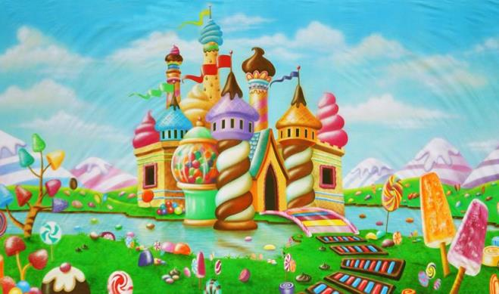
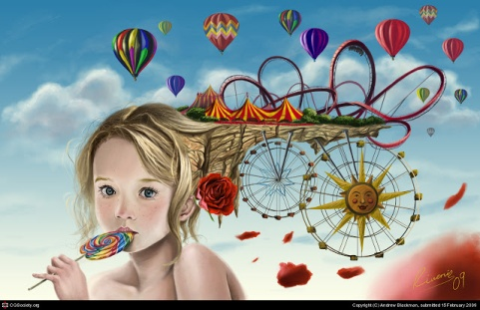
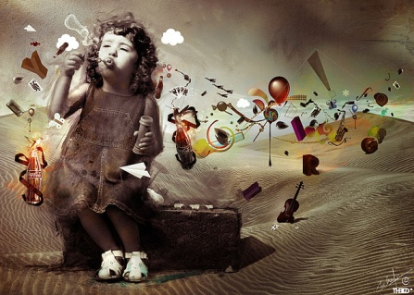
Замишљање је маштање, сањарење.
Сви некада маштамо, сањаримо о нечему.
Можемо маштати о неким догађајима, ситуацијама, ликовима...
Замишљати можемо стварне и нестварне догађаје, ликове...

Slide 3
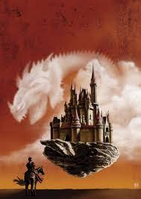
Мотив:
Илустрација текста „Чардак ни на небу ни на земљи”

Slide 4
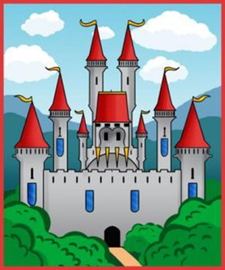
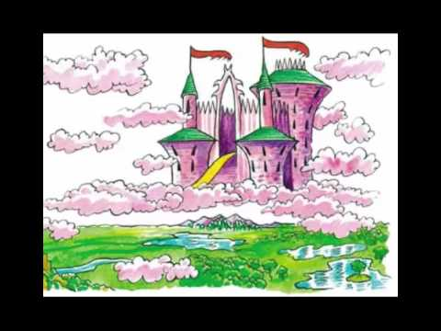
ЗАДАТАК ЗА САМОСТАЛАН РАД:
Ликовно представи бајку „Чардак ни на небу ни на земљи’’.
Прибор и материјал:
лист из блока
графитна оловка
дрвене бојице, фломастери, темпере, водене боје (техника по избору).

